Slide 1
ΑΠΌ ΤΗΝ ΗΜΙΣΦΑΙΡΕΚΤΟΜΗ ΣΤΗΝ ΗΜΙΣΦΑΙΡΕΤΟΜΗ
ΒΑΤΣΙΟΥ ΙΩΑΝΝΑ

Slide 2
Επιληψία
Μια επιληπτική κρίση είναι το αποτέλεσμα μιας μη ελεγχόμενης παροξυσμικής εκπολωτικής στροφής μέσα στο ΚΝΣ
Εμφανίζεται συνήθως στην παιδική ηλικία ή σε ανθρώπους άνω τον 65
5% του πληθυσμού υποφέρει από μία κρίση κατά την διάρκεια της ζωής του
70% αντιμετωπίζονται φαρμακευτικά
0,5% υποφέρει από επαναλαμβανόμενες κρίσεις
30% τουλάχιστον εν μέρει
ανθεκτικές σε φαρμακευτική αγωγή

Slide 3
Ιστορική αναδρομή
1928: ο Dandy καταγράφει σειρά από 5 ασθενείς με ΑΗ, περιγράφοντας την τεχνική για πρώτη φορά
1933: ο Gardner χρησιμοποιεί την ΑΗ για θεραπεία γλοιωμάτων
1938: οι McKenzie et al χρησιμοποιεί την ΑΗ για την θεραπεία επιληπτικών κρίσεων
1950: ο Krynauw χρησιμοποιεί την ΑΗ σε 12 ασθενείς
1966: οι Oppenheimer και Griffith και παρατηρούν την εμφάνιση επιφανειακής σιδήρωσης μετεγχειρητικά σε υψηλό ποσοστό ασθενών
1974: ο Rasmussen εισάγει την ΛΗ, για να αποφύγει το υψηλό ποσοστό θνησιμότητας και να διατηρήσει μεγαλύτερο ποσοστό ιστού
1983: ο Adams εισάγει την τύπου Οξφόρδης ΑΗ
1992: οι Delalande et al εισάγουν την ημισφαιρετομή
1995: ο Villemure εισάγει την περι-νησιδιακή ημισφαιρετομή

Slide 4
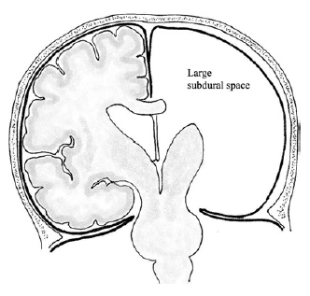
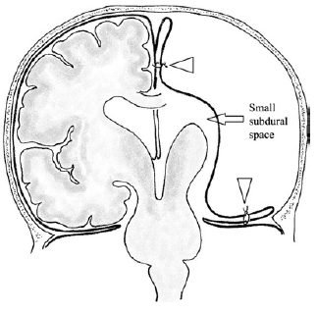
Ανατομική Ημισφαιρεκτομή (Α.Η.)
Αφαίρεση ολόκληρου του ημισφαιρίου, διατηρώντας μόνο τα βασικά γάγγλια
Εικ.1: Σχηματική αναπαράσταση της ΑΗ κατά Krynauw ^{[1]}
Εικ.2: Σχηματική αναπαράσταση
της τύπου Οξφόρδης ΑΗ ^{[1]}
Notes:
3 βασικά στάδια:
απολίνωση και διαχωρισμός της μεσαίας εγκεφαλικής αρτηρίας
division of the remaining arterial supply and venous drainage of the hemisphere
removal of the hemisphere.

Slide 5
Όμως….
Εξάλειψη των επιληπτικών κρίσεων σε πάνω από το 95% των περιπτώσεων
Δεν υπήρξε σε πάνω από το 75% επιδείνωση των κινητικών λειτουργιών και της ομιλίας
Επιφανειακή Σιδήρωση λόγω συνεχούς αιμορραγίας στο εσωτερικό του κρανίου
Υδροκέφαλος
Λοιμώξεις (πχ. Ασηπτική μηνιγγίτιδα)
Υψηλό ποσοστό θνησιμότητας

Slide 6
Λειτουργική Ημισφαιρεκτομή (Λ.Η)
Δεν αφαιρείται ολόκληρο το ημισφαίριο, πλήρης διαχωρισμός ημισφαιρίων
Εικ.3: Σχηματική παρουσίαση της Λ.Η^{[2]}
προστασία από την Ε.Σ.
εξάλειψη κρίσεων στο 75%
μείωση ποσοστού εμφάνισης υδροκέφαλου
Έτσι έχουμε:

Slide 7
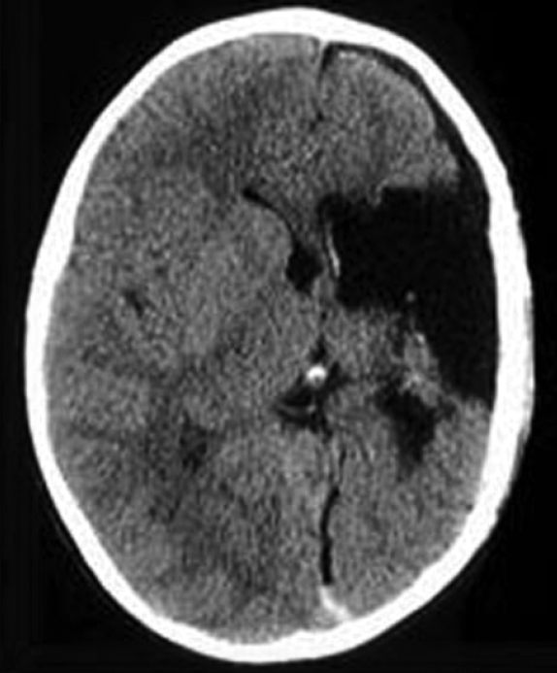
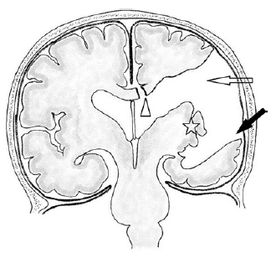
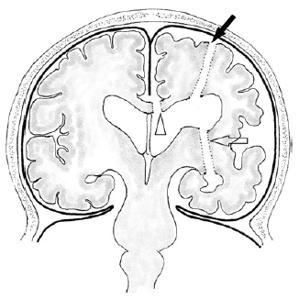
Ημισφαιρετομή
Αφαίρεση μικρού ποσοστού του εγκεφαλικού ιστού,
σχεδόν πλήρης διαχωρισμός των 2 ημισφαιρίων
Εικ.6: Τομογραφία μετά από PIH ^{[3]}
Eικ.4: Η PIH του Villemure σχηματικά ^{[1]}
Eικ.5: Η VPH του Delalande σχηματικά ^{[1]}
Notes:
periinsular hemispherotomy shows insular
cortex (star), access to the ventricle through
a suprainsular window (open arrow) and
infrainsular window (solid arrow), and
transventricular callosotomy (arrowhead).
Schematic diagram of’s
vertical parasagittal hemispherotomy shows
access to the ventricle through a parasagittal
plane via a paramedian corticectomy (solid
arrow), deroofing of the temporal horn (open
arrow), and transventricular callosotomy
(arrowhead).

Slide 8
Κριτήρια επιλογής ασθενών
Για βρέφη:
μη απόκριση στα πρώτα 3 αντι-επιληπτικά φάρμακα
επιληπτικές κρίσεις εντοπισμένες στο 1 μόνο ημισφαίριο
Για ενήλικες:
μη απόκριση σε τουλάχιστον 2 φαρμακευτικές αγωγές σε διάστημα 2 ετών

Slide 9
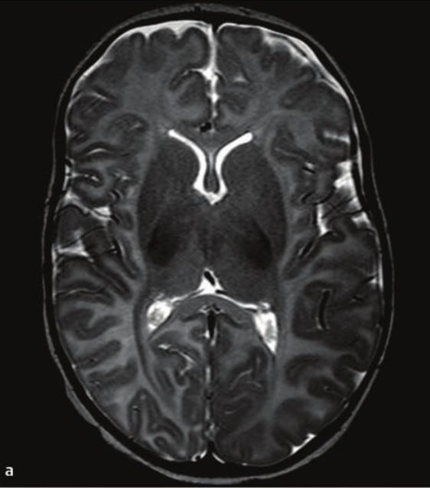
Hemimegalencephaly
(IHSS) Νεογνική ημιπληγία
Εικ.8: Ασθενής με IHSS σε έξαρση, MRI ^{[5]}
Εικ.7: Ασθενής παρουσιάζει αύξηση της μάζας του
αριστερού βρεγματικού, ινιακού και κροταφικού ^{[4]}

Slide 10
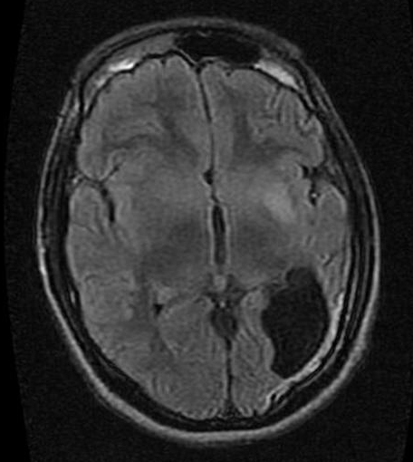
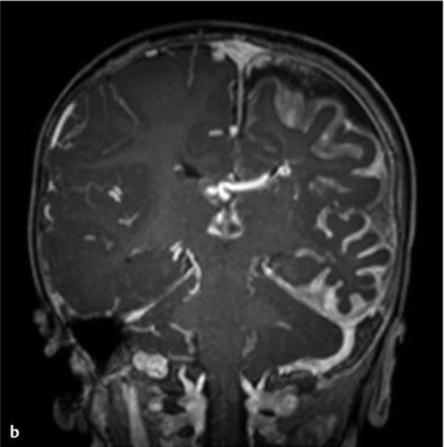
Σύνδρομο του Rasmussen (CFE)
Σύνδρομο του Sturge Weber
Εικ.9: Ασθενής με CFE που παρουσιάζει
ατροφία στο αριστερό ημισφαίριο^{[6]}
Εικ.10: Ασθενής με SWS που χρήζει επέμβασης ^{[4]}
Notes:
Porencephalic Cysts
Δυσπλασίες Εγκεφαλικού Φλοιού

Slide 11
Αποτελέσματα
Κατηγοριοποίηση των αποτελεσμάτων μετεγχειρητικά κατά Engels et al:
Τάξη Ι: πλήρης εξάλειψη επιληπτικών κρίσεων ή εμφάνιση μόνο ελάχιστων επεισοδίων
Τάξη ΙΙ: εξάλειψη κατά 90%
Τάξη ΙΙΙ: μείωση της εμφάνισης κατά 50%
Τάξη ΙV: μικρή έως ελάχιστη βελτίωση

Slide 12
Κινησιολογικές επιπτώσεις
Test Gross Motor Function
Classification Scale
1: περπάτημα χωρίς υποστήριξη
Μέχρι 5: η κινητικότητα του ατόμου είναι περιορισμένη ακόμα και με την χρήση τεχνολογικών υποβοηθημάτων
Δεν υπάρχει επιδείνωση της προεγχειρητικής κατάστασης του ασθενούς.
Επανάκτηση λειτουργιών που είχαν χαθεί κατά την προεγχειρητική περίοδο.

Slide 13
Βιβλιογραφία
Lindsay K.W. ,Bone I. and Fuller G. Neurology and Neurosurgery Illustrated 5th edition, London 2010, Churchill Livingstone Elsevier
A. Leland Albright, I.F. Pollack and P. D. Adelson, Principles and Practice of Pediatric Neurosurgery 3rd edition, New York 2013, Thieme
A.Moore and D.Newell (editors) Neurosurgery:Principles and Practice, Springer, London 2005, Christopher L. Chandler and Charles E. Polkey, 34 Epilepsy Surgery, 591-606
B. Bahuleyan, S. Robinson, A.R. Nair et al, Anatomic Hemispherectomy: Historical Perspective, World Neurosurg. (2013) 80, 3/4:396-398
C.E. Marras,T.Granata, A. Franzini et al, Hemispherotomy and functional hemispherectomy: Indications and outcome, Elsevier, Epilepsy Research (2010) 89, 104—112
S.de Ribaupierre and O. Delalande, Hemispherotomy and other disconnective techniques, Neurosurg Focus 25 (3):E14, 2008
J.A. Gonzalez-Martınez, A. Gupta P.Kotagal et al, Hemispherectomy for Catastrophic Epilepsy in Infants, Epilepsia, 46(9):1518–1525, 2005
Blackwell Publishing, Inc.
R. van Empelen, A. Jennekens-Schinkel, E. Buskens et al, Functional consequences of hemispherectomy, Brain (2004), 127, 2071–2079
V. Holloway et al, The reorganisation of sensory motor function in children after hemispherectomy, Brain (2000), 123, 2432-2444

Slide 14
Πηγές & παραπομπές
[1] B. Bahuleyan, S. Robinson, A.R. Nair et al, Anatomic Hemispherectomy: Historical Perspective, World Neurosurg. (2013) 80, 3/4:396-398
[2] C.E. Marras,T.Granata, A. Franzini et al, Hemispherotomy and functional hemispherectomy: Indications and outcome,Elsevier, Epilepsy Research (2010) 89, 106
[3] S.de Ribaupierre and O. Delalande, Hemispherotomy and other disconnective techniques, Neurosurg Focus 25 (3):E14, 2008, 5
[4] A. Leland Albright, I.F. Pollack and P. D. Adelson, Principles and Practice of Pediatric Neurosurgery 3rd edition, New York 2013, Thieme, κεφ. 75 Hemispherectomy A. Beier,J.T. Rutka, σελ. 987
[5] http://radiopaedia.org/articles/hemiconvulsion-hemiplegia-epilepsy-syndrome
[6] http://radiopaedia.org/cases/rasmussens-encephalitis

